Slide 1


“GEMVIRT GESTIÓN DE EVENTOS CITT Y MEMORIAS DIGITALES”
Docente: Rodrigo Álvarez Perelló
Alumnos: Ricardo Uribe
Felipe Diaz
Duoc UC Sede San Bernardo

Slide 2


EL DOBLE DESAFÍO
FUGA DE CAPITAL INTELECTUAL
GESTIÓN SIN DATOS
Proyectos de titulo y del CITT muy valiosos se pierden cada año
Sin registros de uso sobre el uso del CITT y los eventos que se realizan

Slide 3


¿A QUIÉNES IMPACTA?
ALUMNOS
COORDINACIÓN CITT
Sin un punto de referencia para mantener la vara alta de calidad.
Sin métodos de difusión de los eventos que organiza el CITT

Slide 4


NUESTRA SOLUCIÓN
PLATAFORMA INTEGRAL 2 EN 1
REPOSITORIO DE MEMORIAS
GESTIÓN DE HORARIOS
Biblioteca digital para preservar y consultar el capital intelectual.
Transforma el uso de espacios en datos reales para la toma de decisiones

Slide 5
RESULTADOS DEL PROYECTO
Prototipo funcional tipo TRL 3:
Frontend web
Backend
Modelo de datos

Slide 6
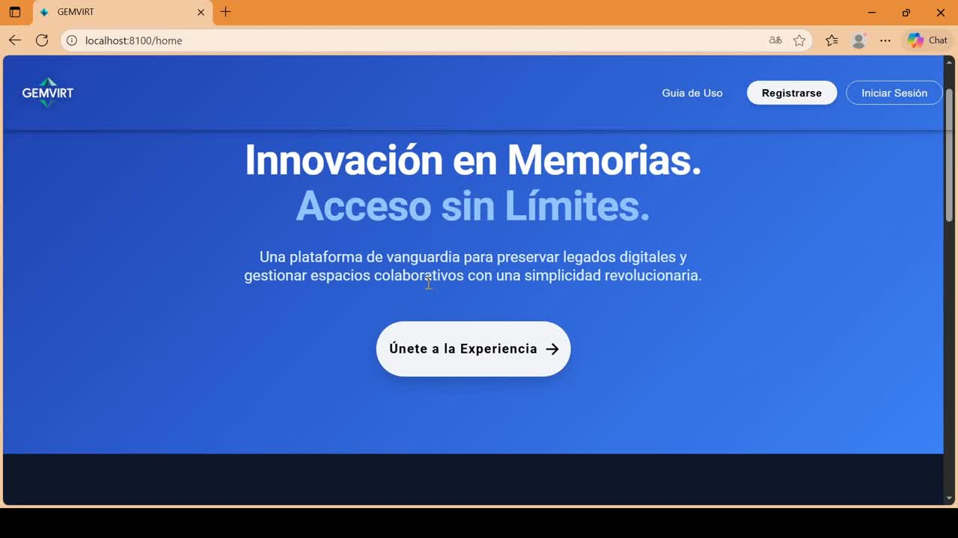
PROTOTIPO FUNCIONAL

Slide 7
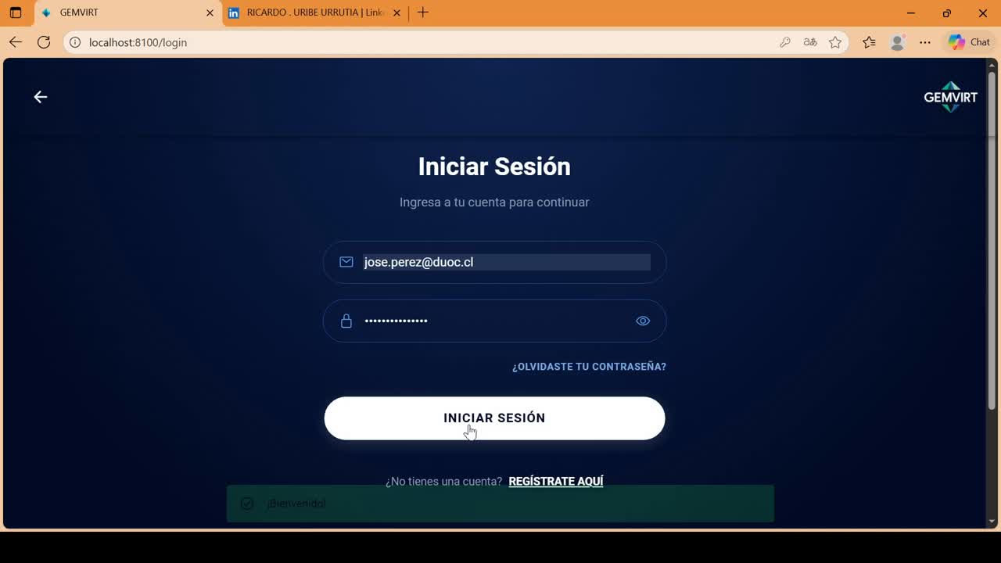
PROTOTIPO FUNCIONAL

Slide 8
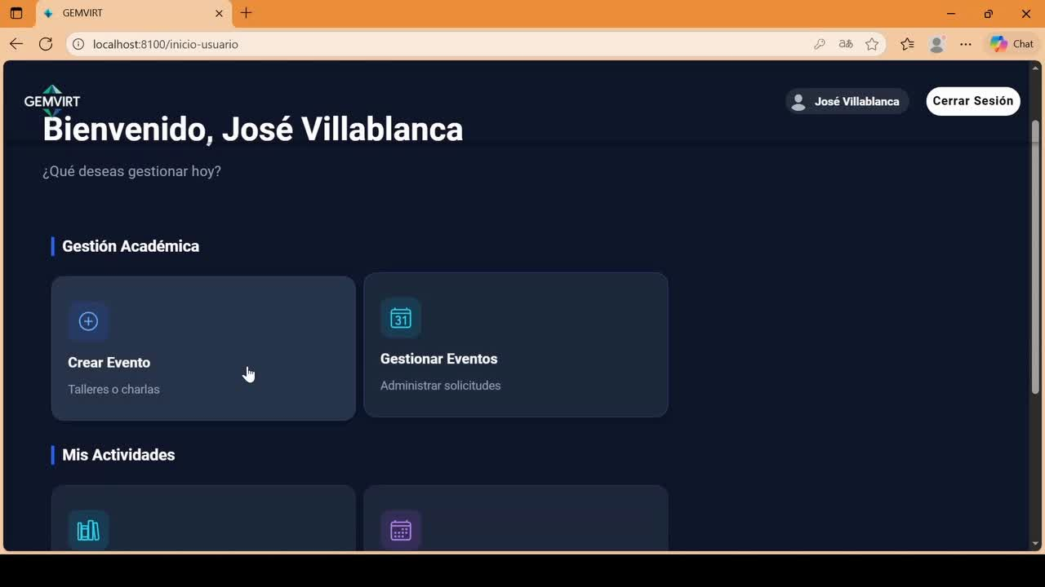
PROTOTIPO FUNCIONAL

Slide 9


ARQUITECTURA Y STACK TECNOLÓGICO
Web Front-end:
JavaScript, HTML5, CSS3,
Ionic + Angular Framework

Slide 10


ARQUITECTURA Y STACK TECNOLÓGICO
Back-end:
Python Django Framework + Rest Framework
PostgreSQL Database

Slide 11






ARQUITECTURA
Vista General
Frontend
Api Gateway
Backend
Base de datos
Usuario
Interfaz de usuario
Seguridad y autenticación
Procesamiento y acceso a datos
Gestor de archivos

Slide 12
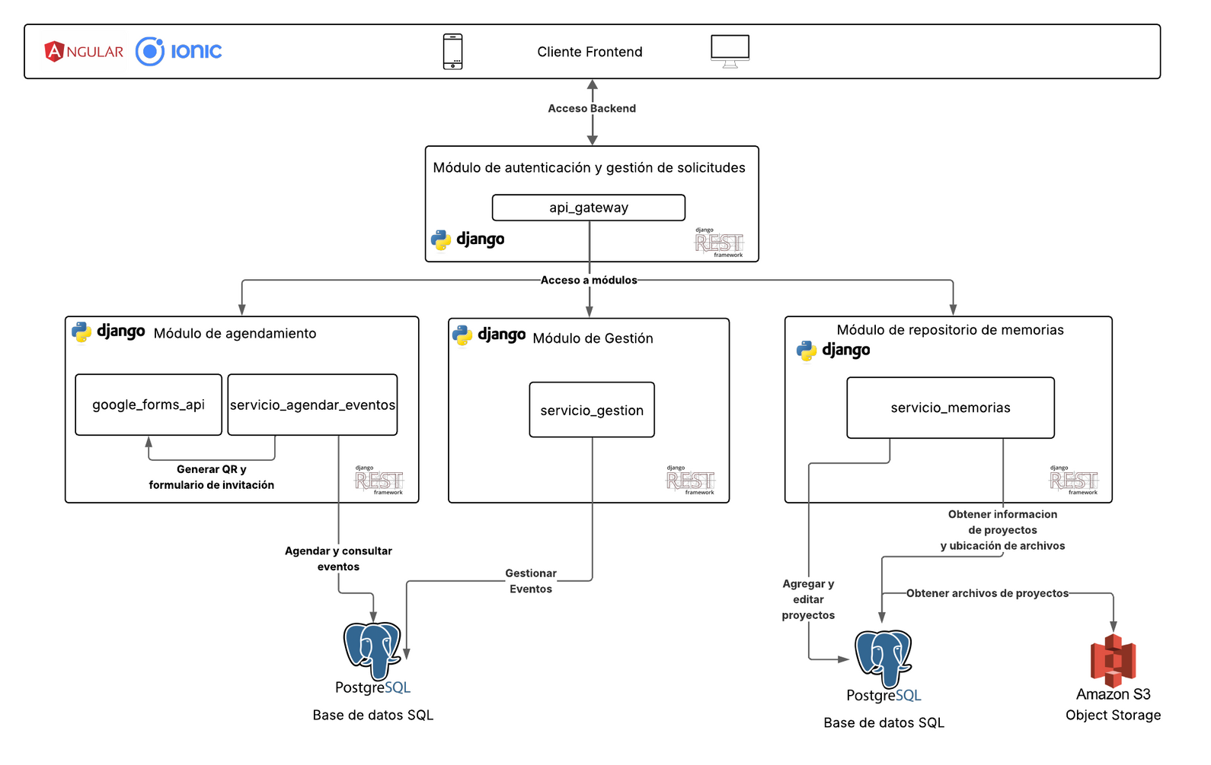
ARQUITECTURA
Vista General

Slide 13


VALIDACIÓN DEL PROYECTO
VALIDACIÓN DE USUARIO
VALIDACIÓN TÉCNICA
Feedback con docente guía aplicado (Ajustes de UI y responsividad).
Pruebas de integración API-Frontend y Arquitectura de BD.

Slide 14


MODELO DE NEGOCIO
[CITT DUOC UC (CLIENTE)] ➔ [NUESTRA PLATAFORMA] ➔ [ALUMNOS Y DOCENTES (USUARIOS)]
MODELO: B2B / INSTITUCIONAL

Slide 15

Roadmap (Metodología SCRUM)
[COMPLETADO]
FASE 1: Requisitos y Diseño
[COMPLETADO]
FASE 2: Desarrollo Módulos
[Actual]
FASE 3: Validación y Entrega

Slide 16
El Equipo
Felipe Díaz Riquelme
Ricardo Uribe Urrutia
Frontend y Experiencia de Usuario (UX)
Backend y Arquitectura de Datos

Slide 17
GemVirt
Con nuestra aplicación
Convertiremos el
Centro de Innovación y Transferencia Tecnológica de San Bernardo

Slide 18
GemVirt
En el verdadero Centro de constante innovación que transfiera tecnologías entre los estudiantes

Slide 19
GemVirt
Capitalizamos el legado de nuestros mejores talentos, transformando el repositorio en una mina de gemas virtuales de alto valor

Slide 20



MUCHAS GRACIAS

Slide 21
Preguntas
¿Cómo se gestiona la ciberseguridad?
Ventajas Django: trae funciones para lidiar problemas de seguridad frecuentes.
Principio del mínimo privilegio
Doble verificación: Frontend y Backend
Un solo acceso al backend

Slide 22
Preguntas
¿Por qué usar SQL en ambas bases de datos?
Ventajas Django: Aprovechar las funcionalidades al máximo para bases SQL
Aprovechar flexibilidad de consultas (joins, acceso en una consulta)
Si se requiere especificamente registros a futuro, PostgreSQL ya tiene integraciones para JSON.

Slide 23
Preguntas
¿Por qué exactamente esta arquitectura?
Equilibrio: No muy dependiente, no tan independiente
Modularidad: Cada parte cumple roles independientes
Mantenibilidad: Todo organizado y fácil de localizar

Slide 24
Preguntas
¿Cuál es la función de el agendamiento de eventos?
Registro de los eventos que se organizan
Obtener información de qué es lo que más se frecuenta al usar el CITT
Ayuda a los alumnos a conocer más el CITT

Slide 25
Preguntas
¿Por qué no hacer la arquitectura más independiente?
Complejidad innecesaria: Con lo que hay, basta
Consistencia de datos: Datos en el mismo lugar
Despliegue complejo: Requiere más configuración

Slide 26
Preguntas
¿Alguna razón especial para usar AWS?
No necesariamente, pero:
Existe conocimiento previo
Se usará a fin de la demostración de su funcionamiento en producción
Plantear la posibilidad futura de integrar a la intranet de DUOC

Slide 27
Preguntas
¿Qué beneficios tiene subir las memorias al repositorio para un estudiante?
El publicar sus proyectos da ventajas:
Los usuarios pueden acceder al LinkedIn y dejar sus comentarios acerca del proyecto
Mejora su reputación profesional
Aumenta la red de contactos

Slide 28
Preguntas
¿Por qué juntar un sistema de reserva de eventos con memorias digitales cuando es posible separarlos?
Acceso centralizado a más de un servicio del CITT
Cuando un usuario quiera iniciar un proyecto y utilizar el CITT, tiene la posibilidad de hallar referencias al instante

Slide 29
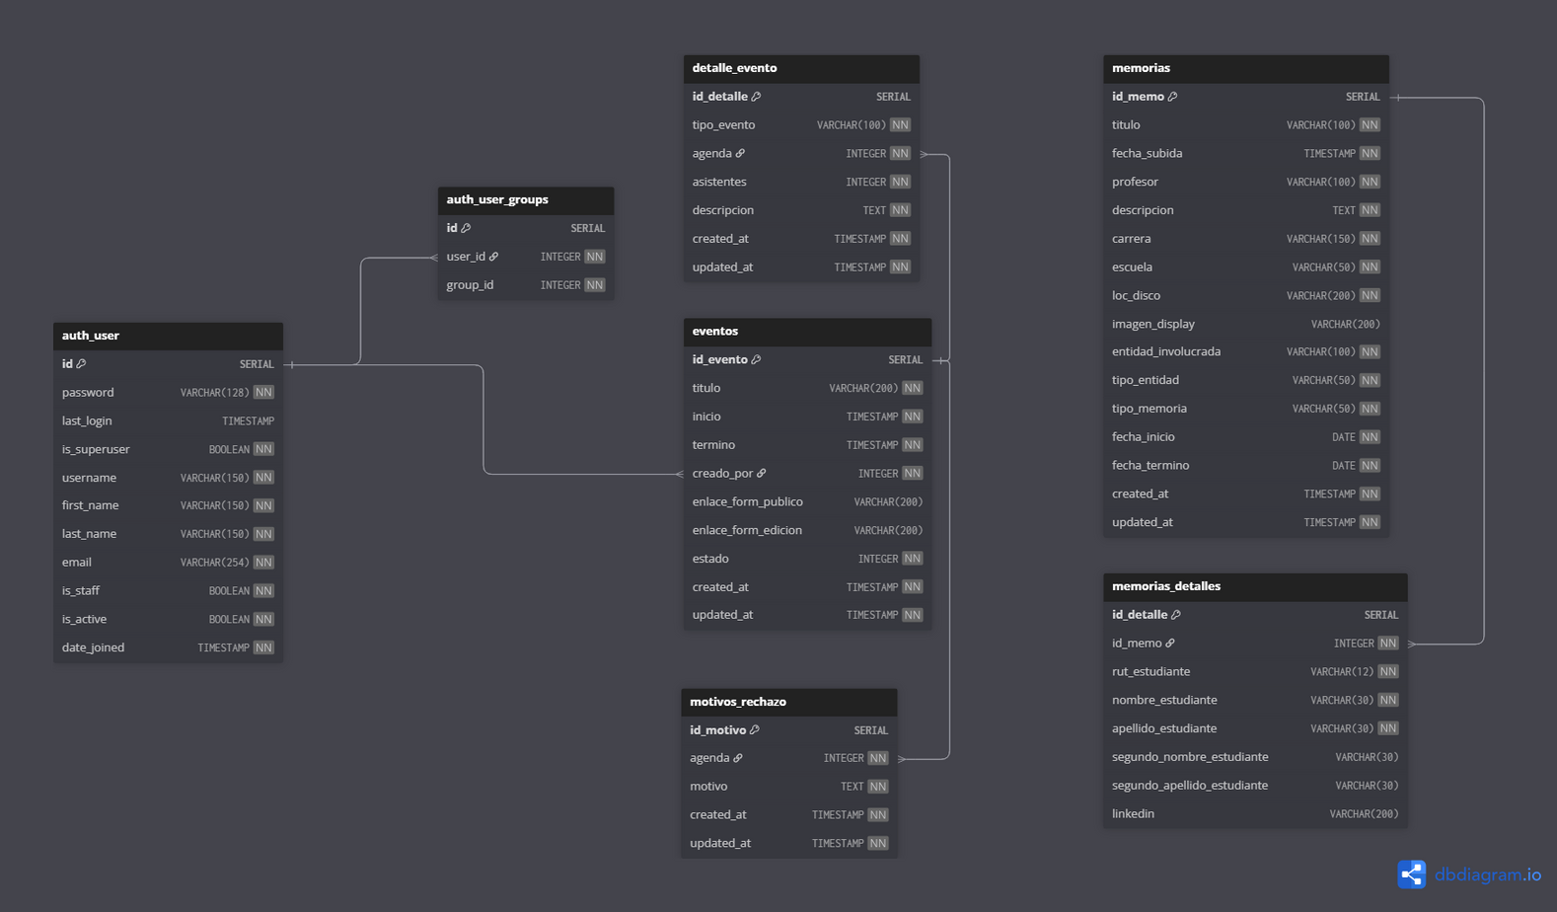
MODELO DE DATOS

Slide 30
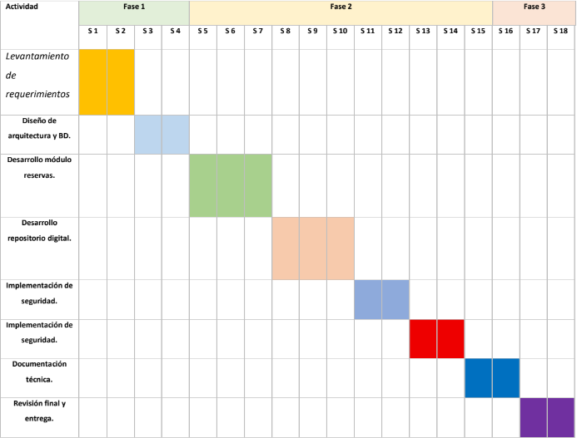
Cronograma

